Slide 1
RECADASTRAMENTO E REGULARIZAÇÃO IMOBILIARIA

Slide 2
RECADASTRAMENTO E REGULARIZAÇÃO IMOBILIARIA
Atualização do cadastro de imóveis da cidade.
O município está com a planta cadastral desatualizada.
Último levantamento foi feito em 2010.
O ideal é termos um levantamento a cada dois anos.
Precisamos dessa atualização para o planejamento estratégico da cidade nas diversas áreas de prestação de serviços do município.

Slide 3
Vantagens para o Município:
Manter o cadastro de imóveis sempre atualizado
Fiscalizar constantemente os imóveis sem passeio, muro e com mato.
Fiscalizar imóveis com agua parada e possíveis focos de doenças, como dengue.
Executar levantamentos planialtimétrico sem a necessidade do topógrafo em campo.
Integrar os levantamentos no geoprocessamento da Prefeitura, aperfeiçoando o banco de dados cadastrais

Slide 4
Vantagens aos Munícipes:
Permitir acertar a documentação dos imóveis possibilitando transações imobiliárias via sistema financeiro ou nos casos de inventários / testamentos.
Possibilidade de parcelamento dos encargos e taxas decorrentes da regularização.

Slide 5
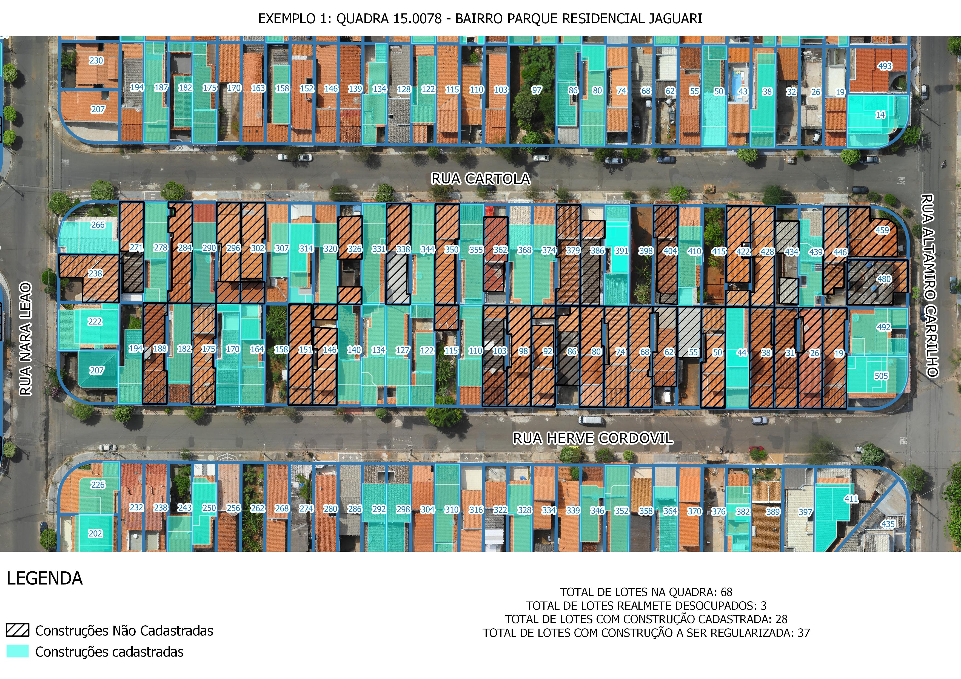

Slide 6
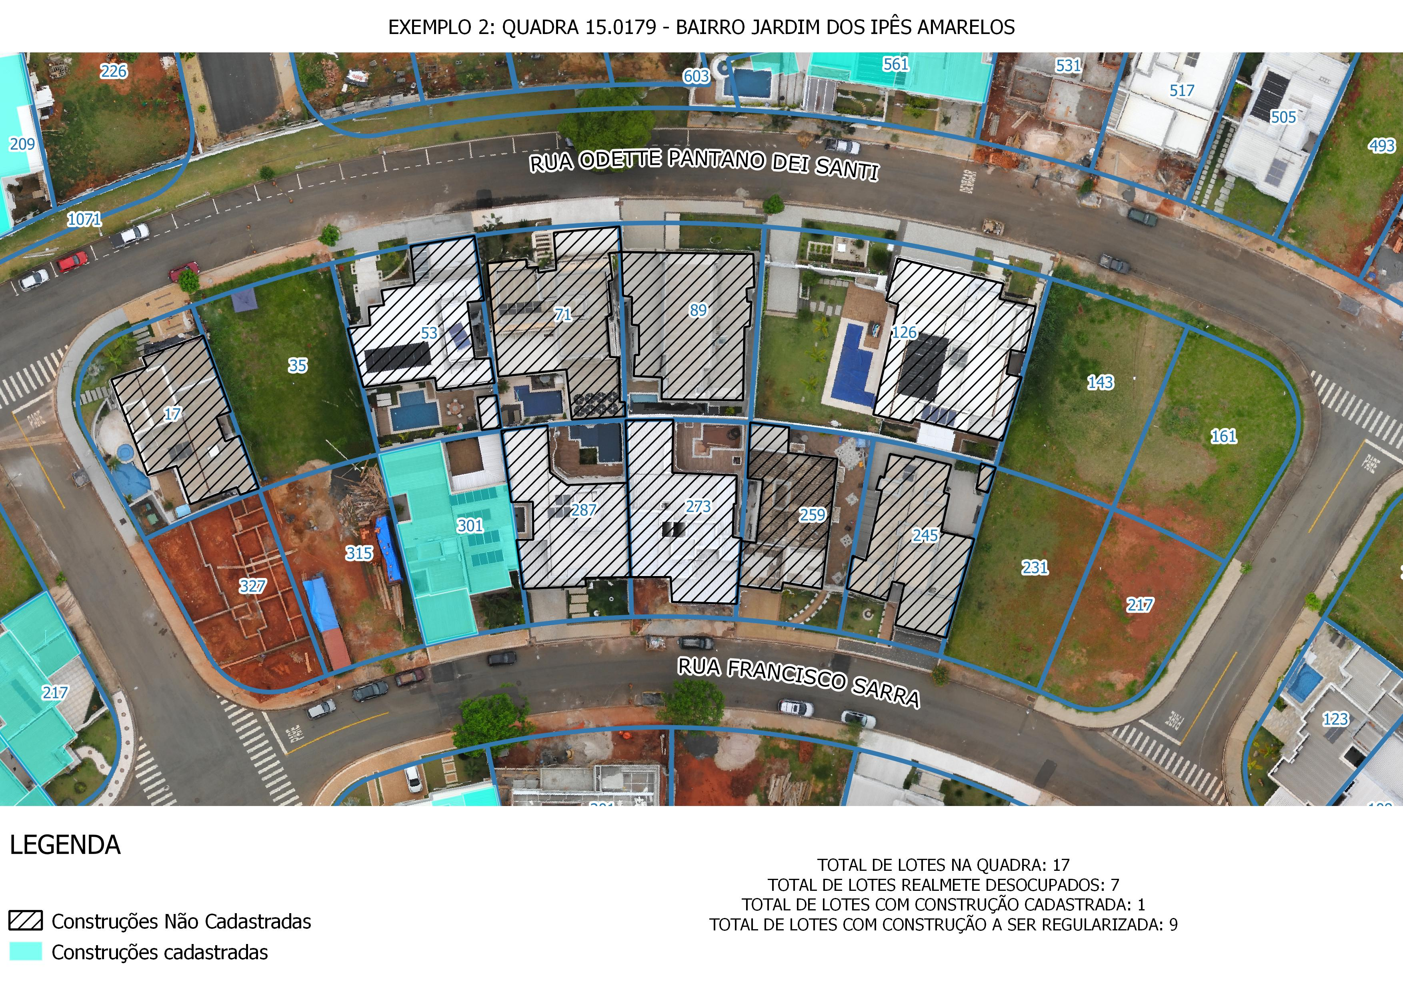

Slide 7
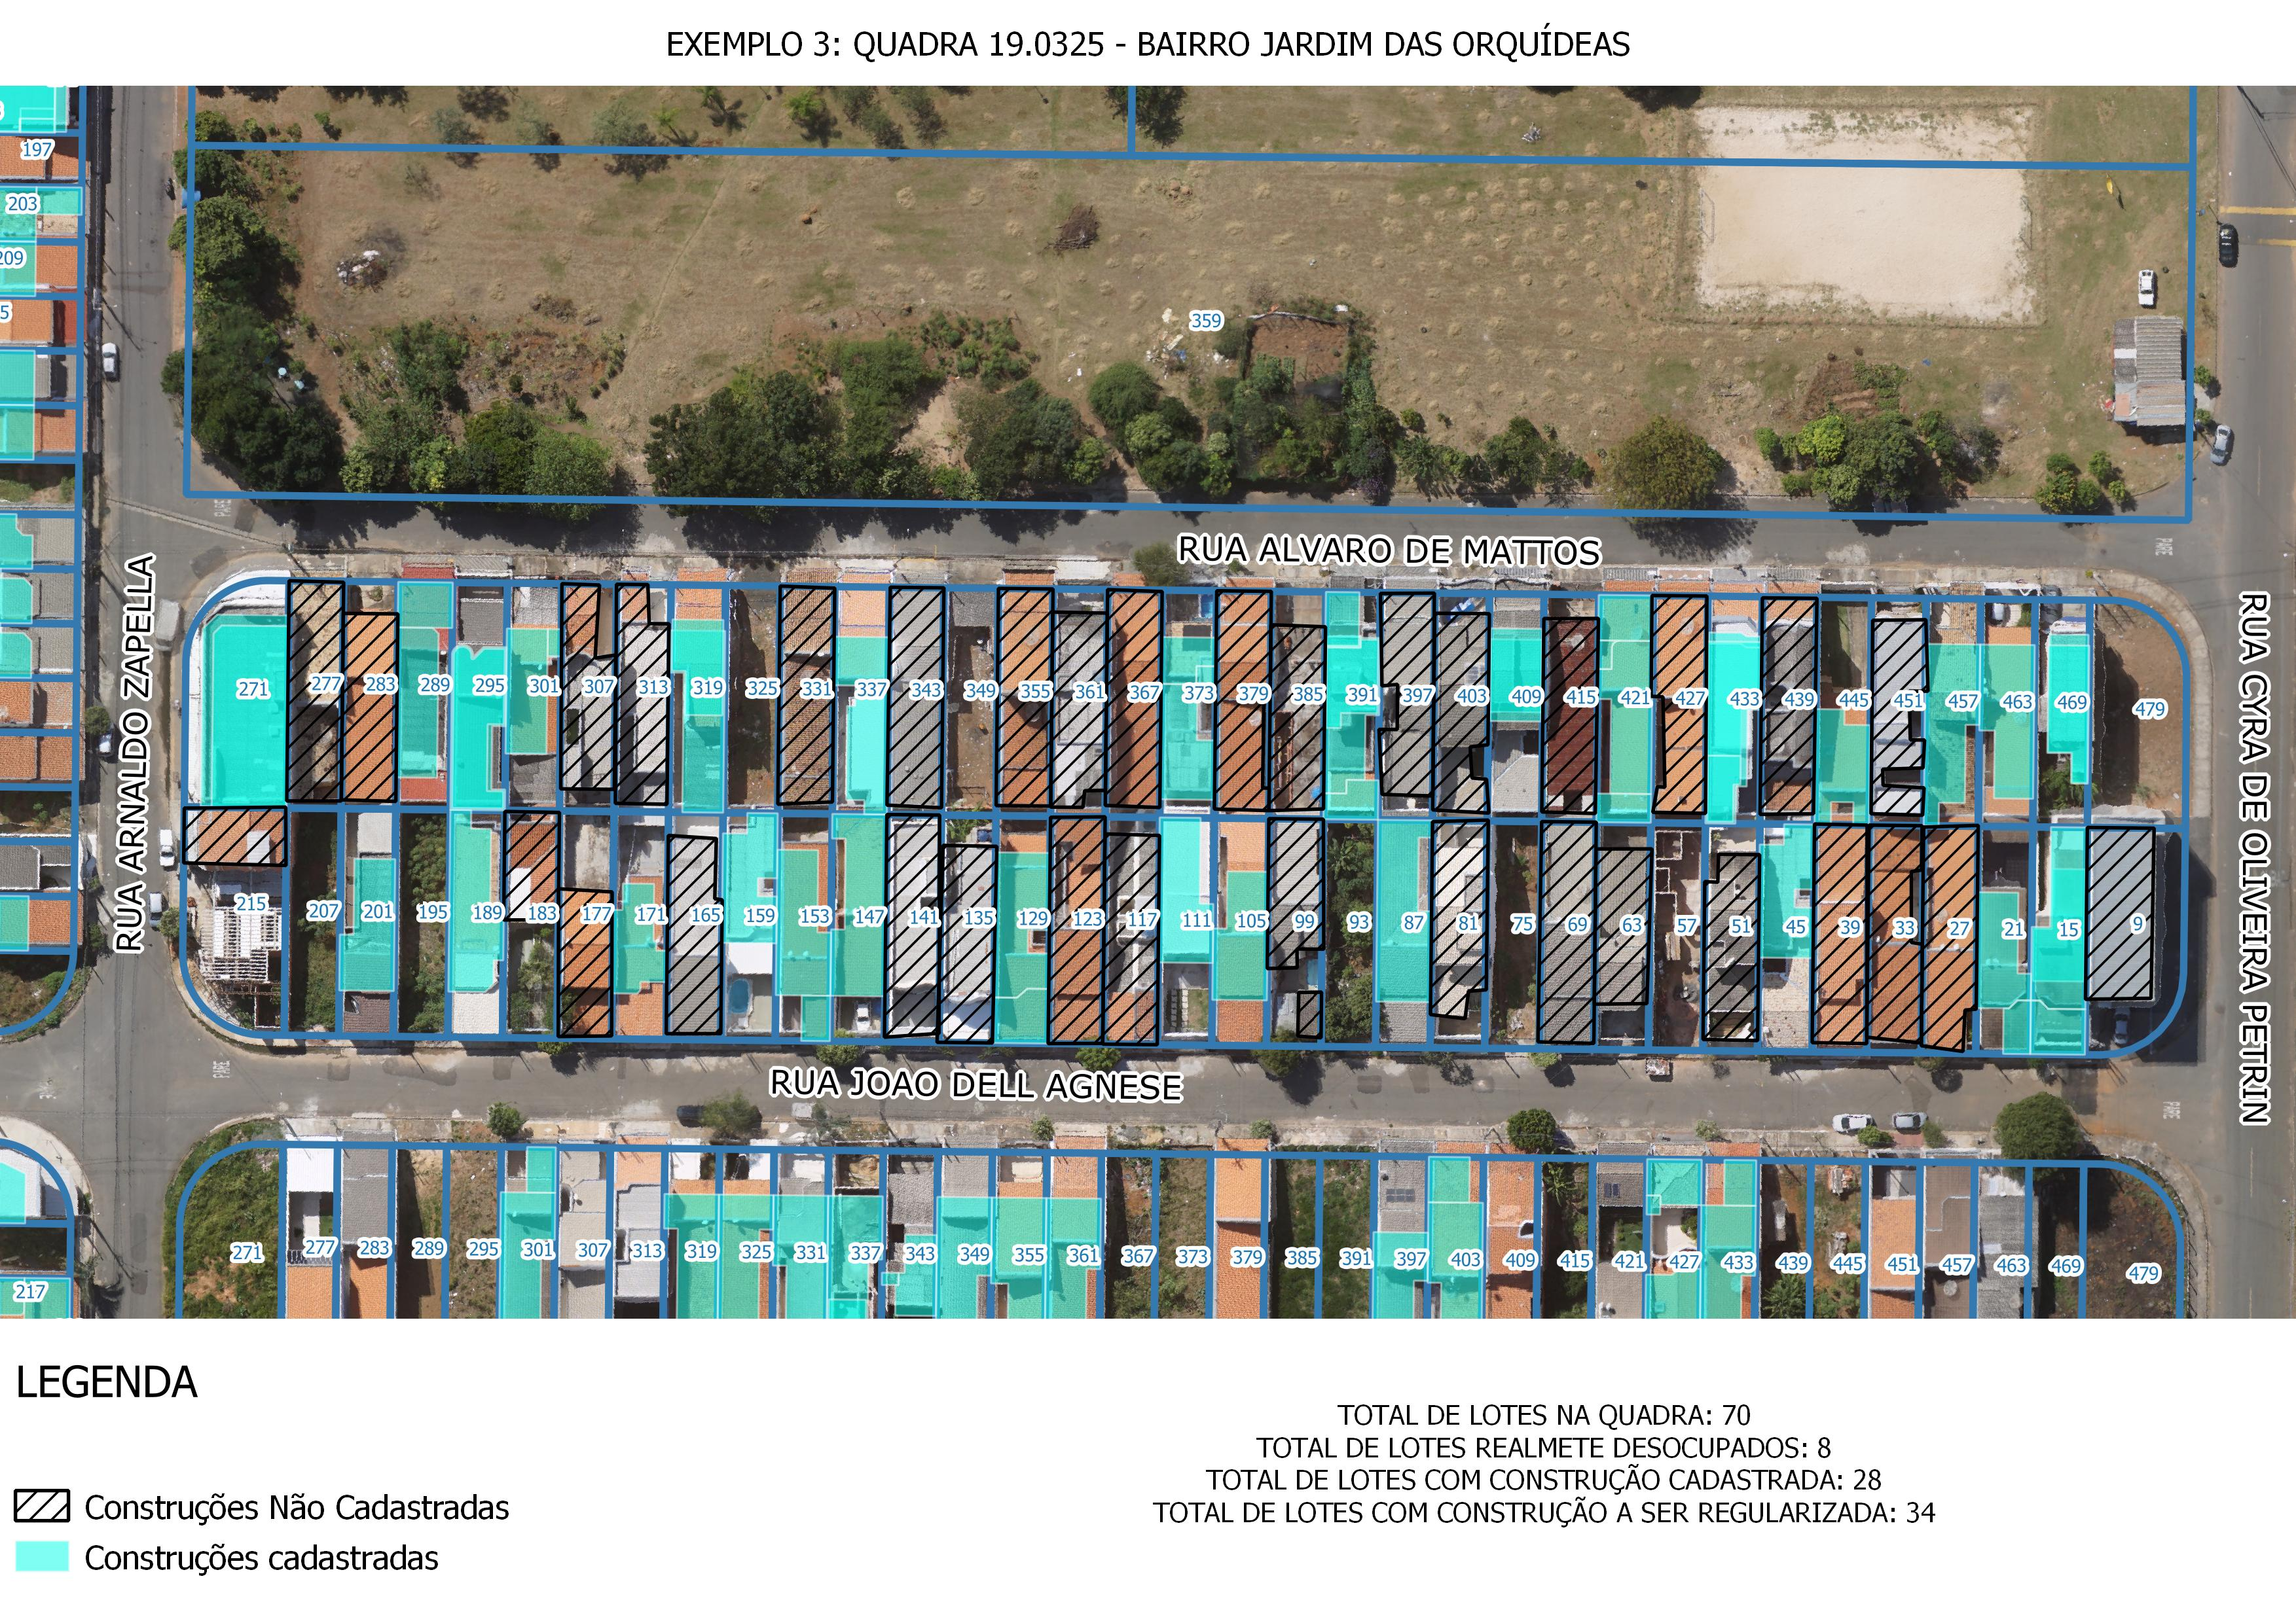

Slide 8
